Slide 1
KoneDigi

Slide 2
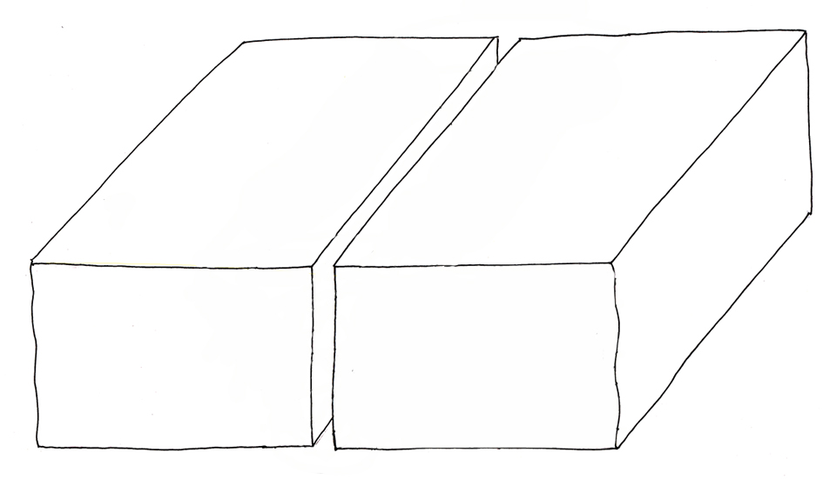
HITSAUSRAILOON JA HITSIIN LIITTYVIÄ KÄSITTEITÄ
Yhteen hitsattavat kappaleet

Slide 3
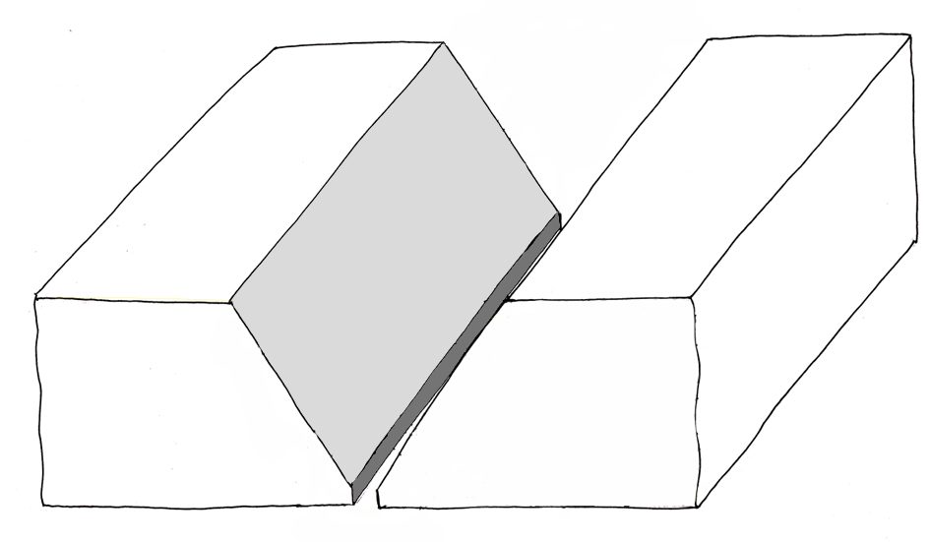
Esimerkkinä
V-railo
Viistekulma
Viiste
Railokulma
Juuripinta
Ilmarako

Slide 4
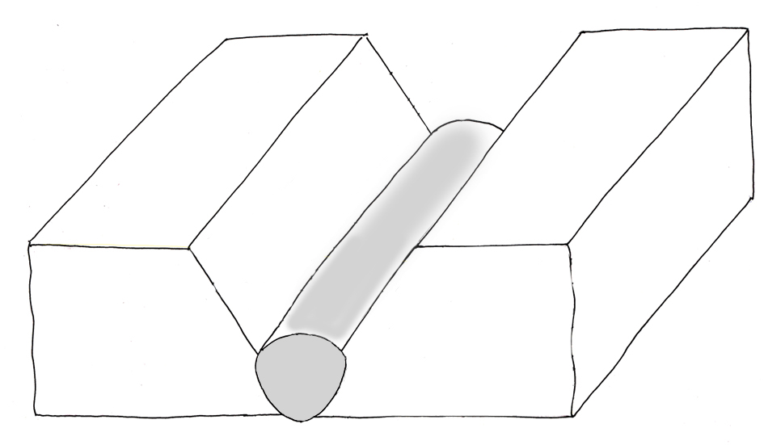
Pohjapalko

Slide 5
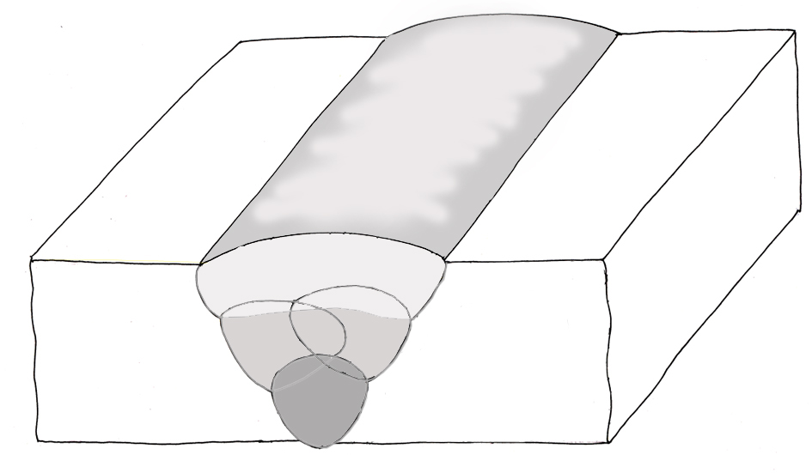
Hitsin pinta
Rajaviiva
Pintapalko
Palkokerros
Pohjapalko

Slide 6
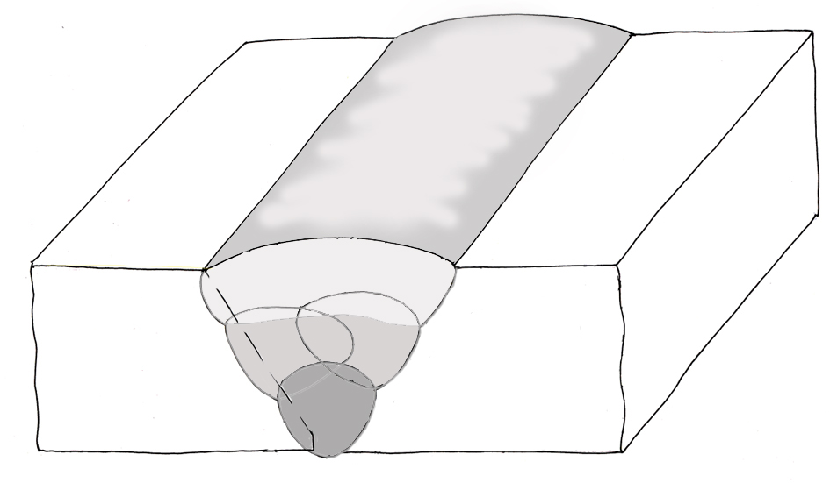
Tunkeuma
Tunkeuma = perusaineen sulamisvyöhykkeen paksuus

Slide 7
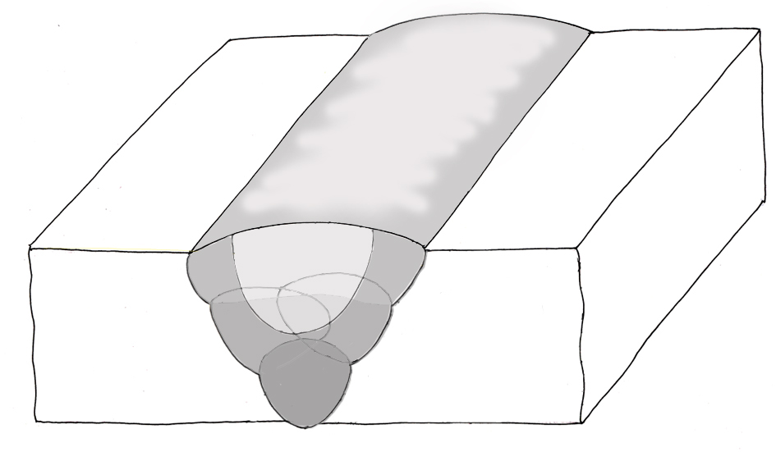
Puhdas
hitsiaine
Seostumis-vyöhyke

Slide 8
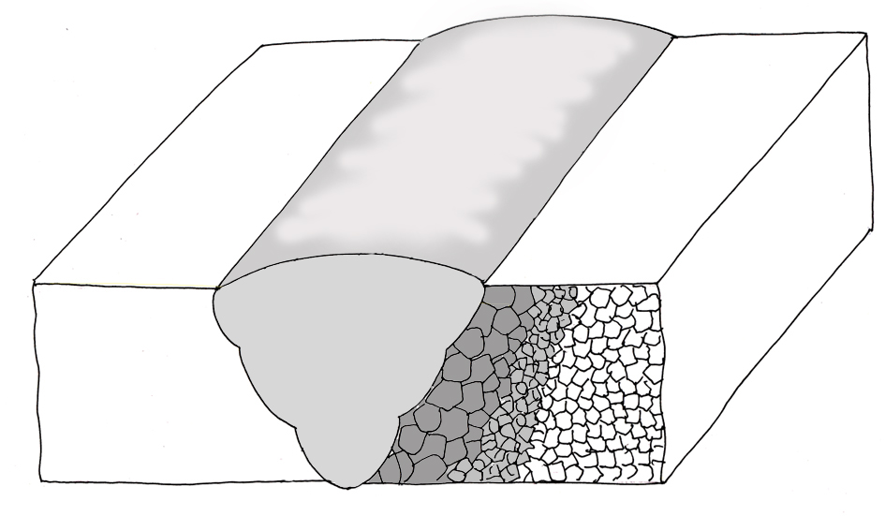
Muutosvyöhyke (lyhenne HAZ)
= perusaineen kiderakenteessa tapahtuvat muutokset
Muutos-
vyöhyke

Slide 9
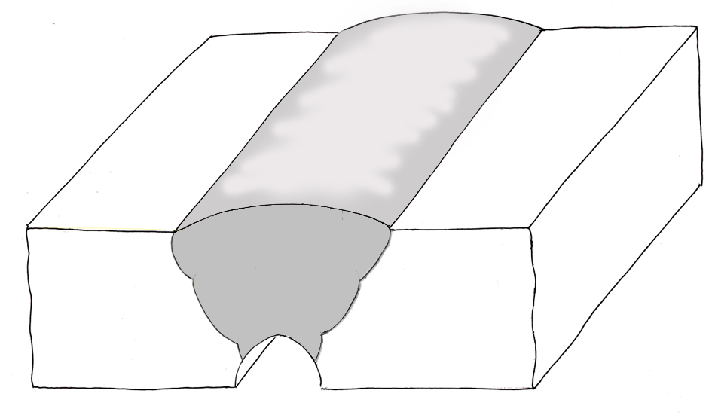
Avattu juuri
Juuren avaaminen hiomalla tai hiilipuikolla

Slide 10
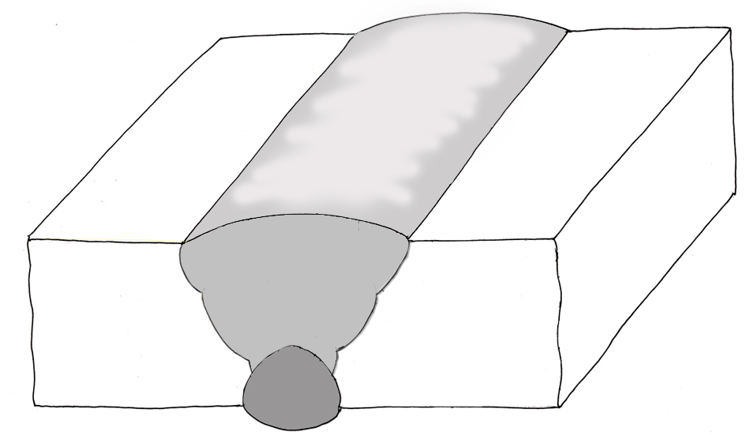
Juuripalko

